Slide 1
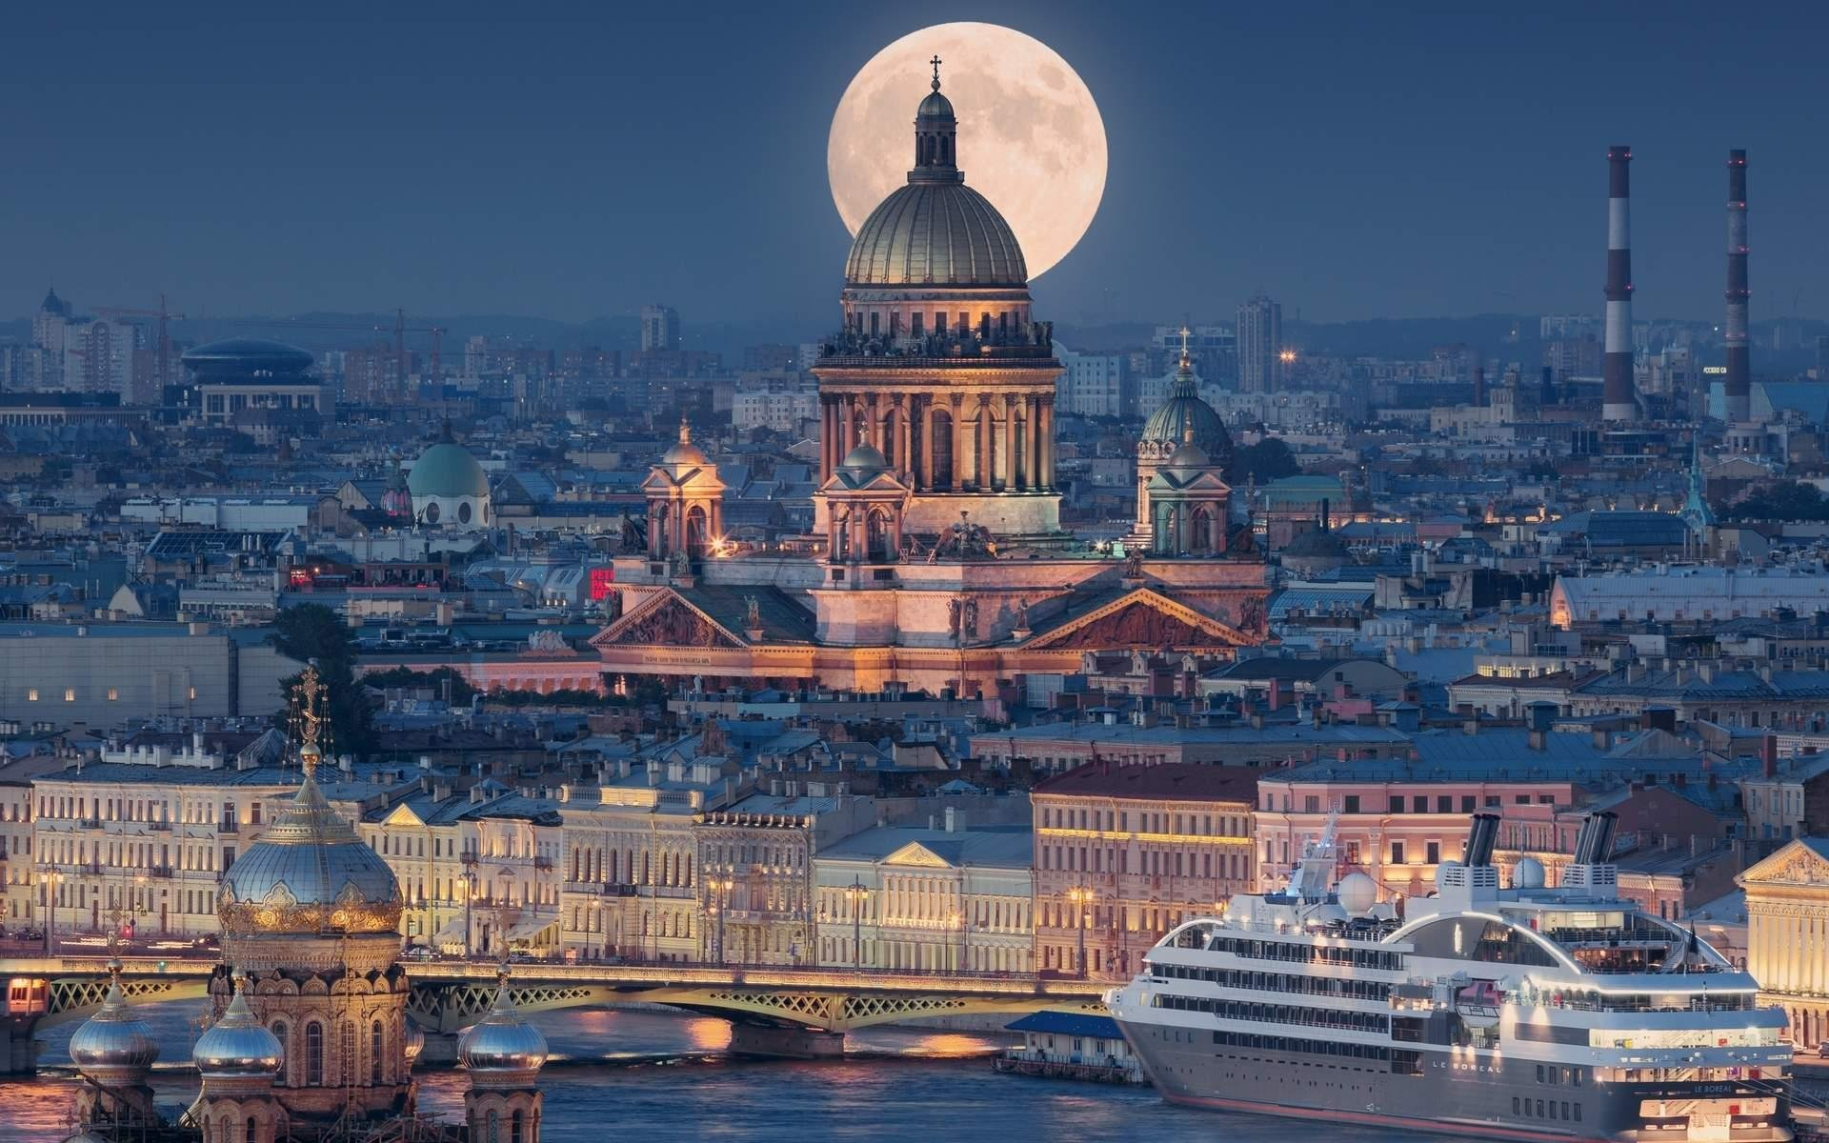
Задание №5
«Где жить хорошо:
5 фишек разных стран»

Slide 2
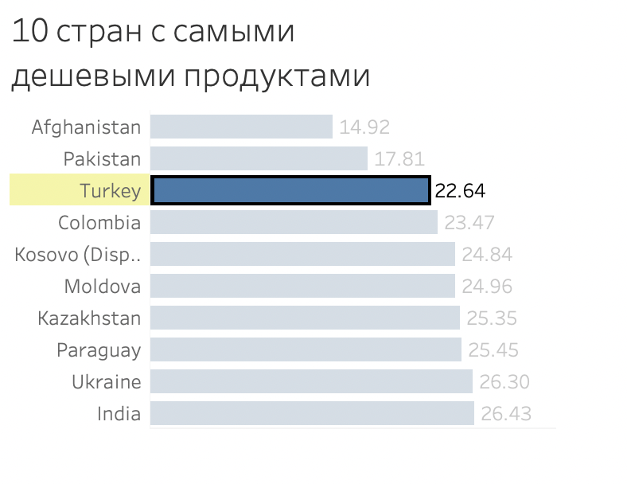
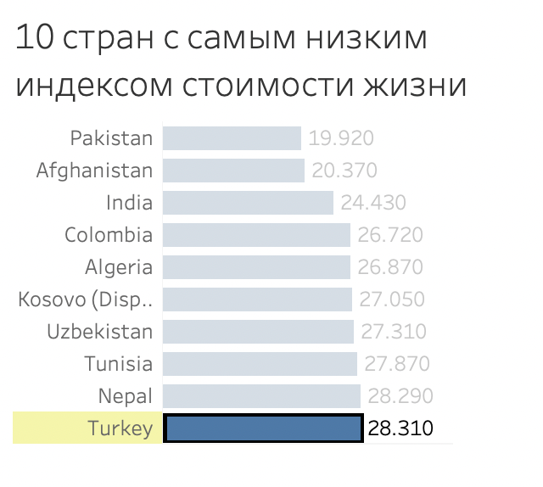
Страна №1. Турция. Четыре моря, теплый климат и много котов, а так же страна находится в тройке по дешевизне продуктов и замыкает десятку по индексу стоимости жизни.

Slide 3
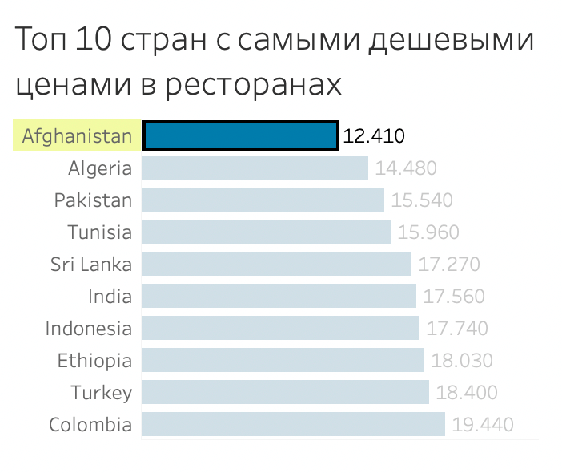
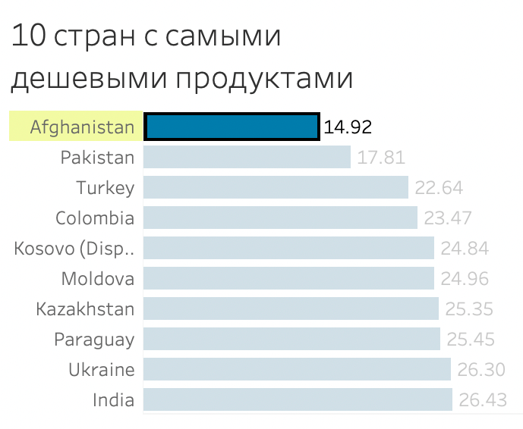
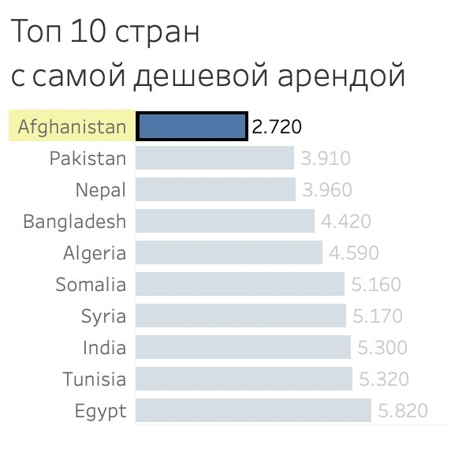
Страна №2. Афганистан. Рекреационный ресурс, климат, самая дешевая еда, рестораны и аренда.
p.s. Рай да и только, главное просто не быть женщиной или американцем, а так же надеть бронежилет и не забыть сохраниться.

Slide 4
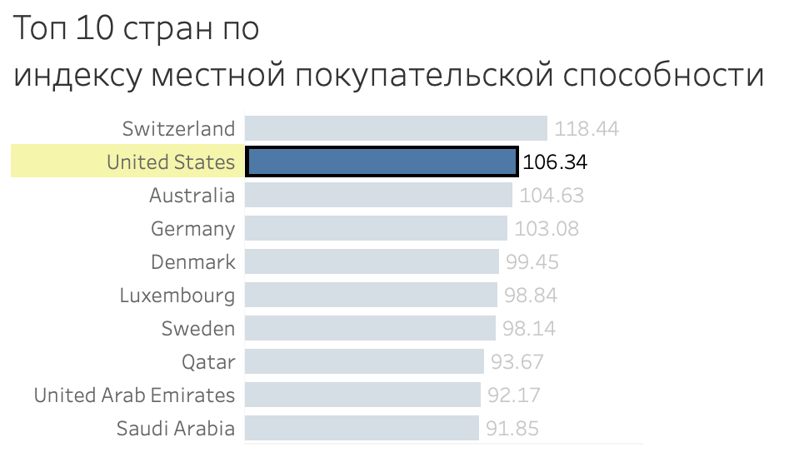
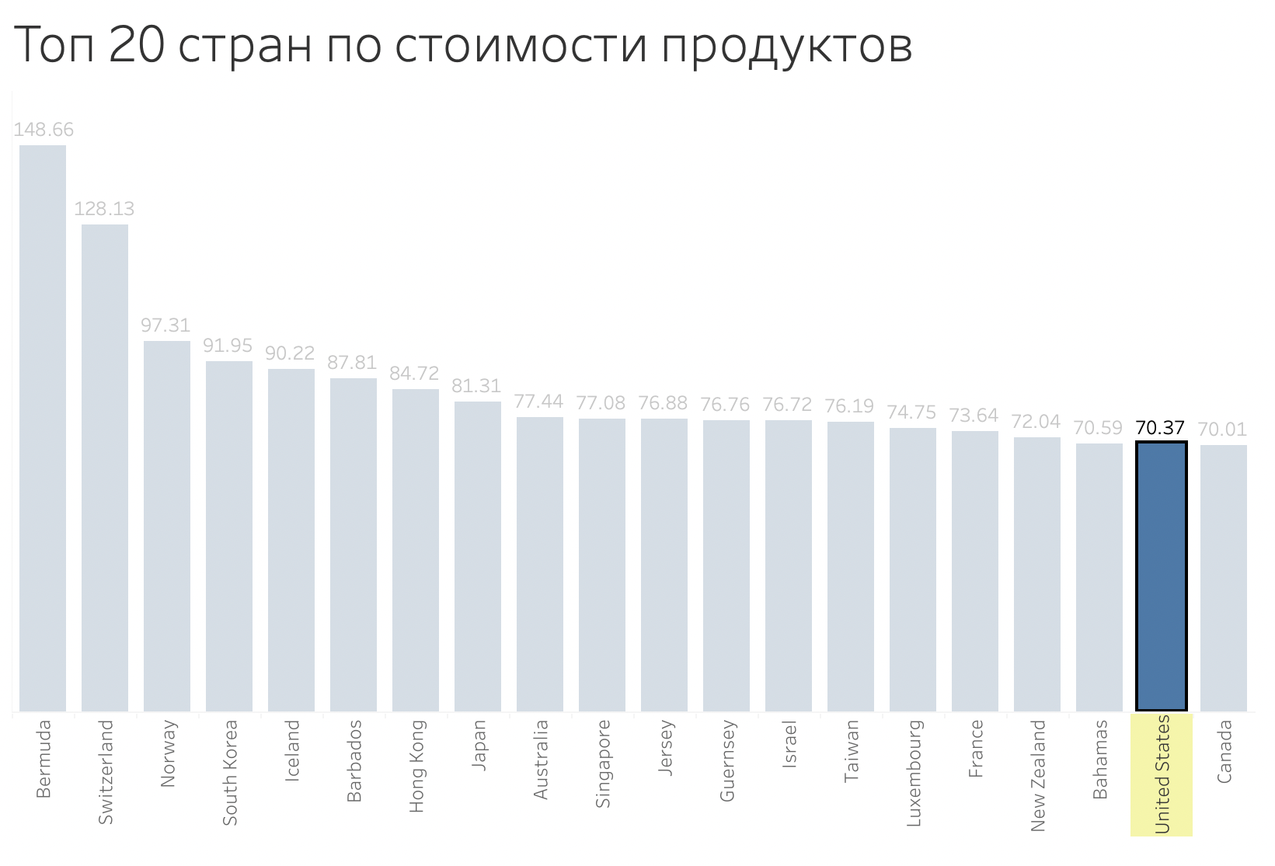
Страна №3. США. Топ 2 по покупательской способности, а вот цены на продукты не самые высокие, особенно на контрасте со Швейцарией.
p.s. Складывается ощущение, что США косплеит Москву, только в мировом масштабе.

Slide 5
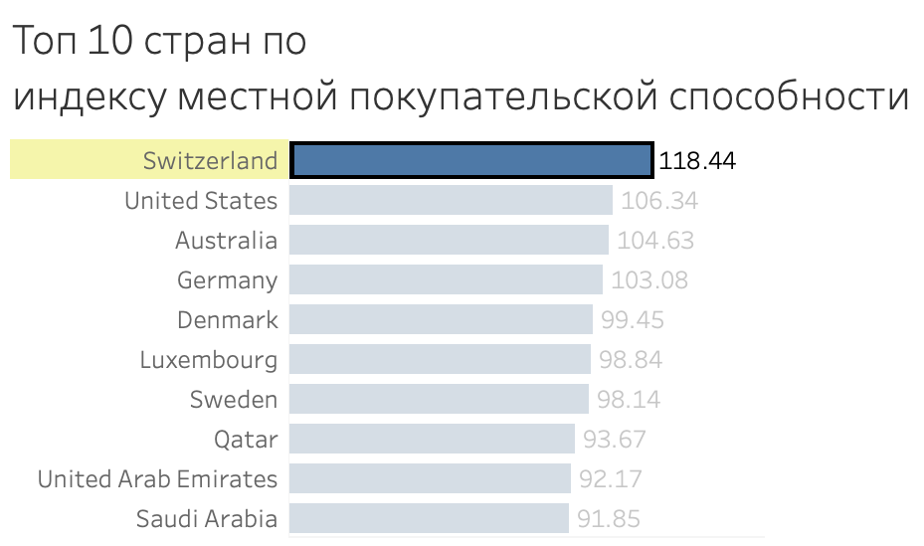
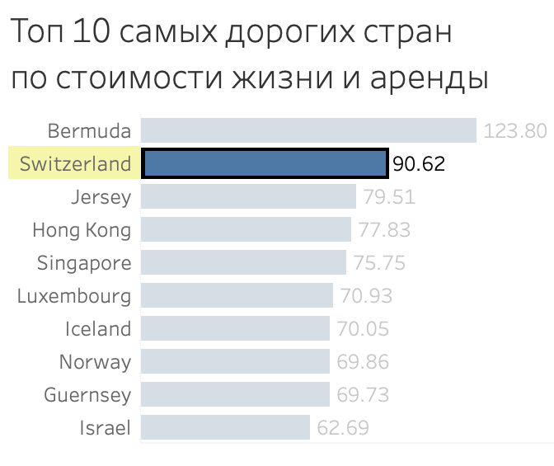
Страна №4. Швейцария. Альпы, шоколад и самый высокий индекс местной потребительской способности. Цены правда тоже не уступают.

Slide 6
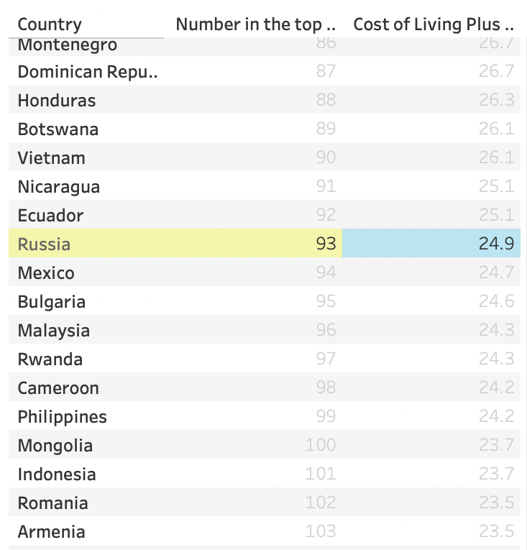
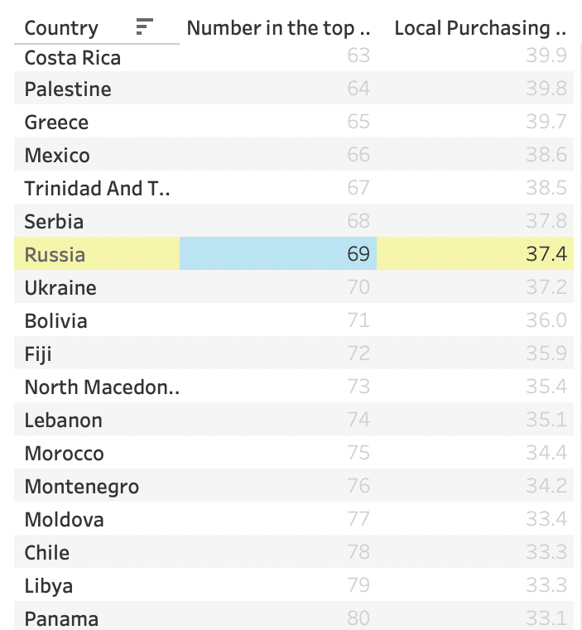
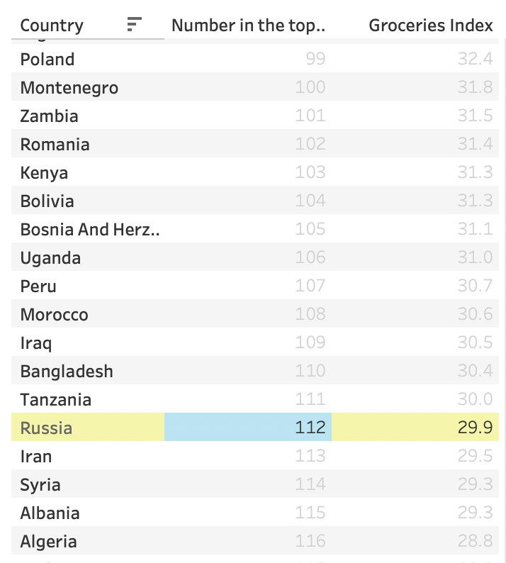
Страна №5. Россия. 11% всей мировой суши земного шара, есть всё: природа, этносы, кухня и т.д. Невысокая стоимость жизни, аренды и продуктов, при том средний индекс покупательской способности.
p.s. Ещё бы дороги построить и в милитари не наряжаться.

